Slide 1









ผลงานบ.Mr.tom งานขนย้าย,รื้อถอน,ซ่อมแซม,ติดตั้งเครื่องจักร
ให้กับ บริษัทลูกค้าที่ผ่านมา :
ทำเนียบบริษัท ที่ใช้บริการ กับ บริษัท Mr.tom Engineering Ltd.

Slide 2









Slide 3









Slide 4









Slide 5






Slide 6







Slide 7
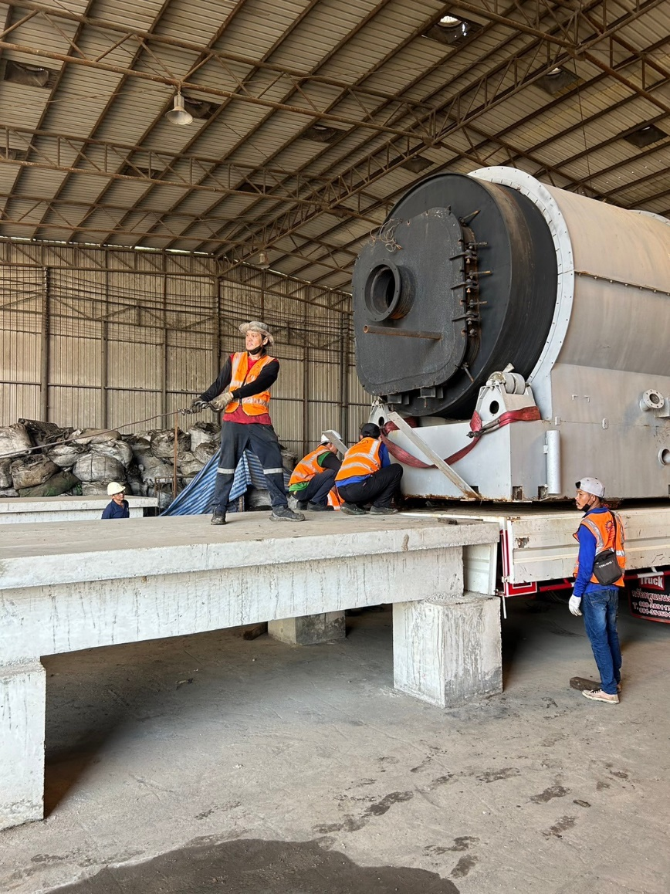
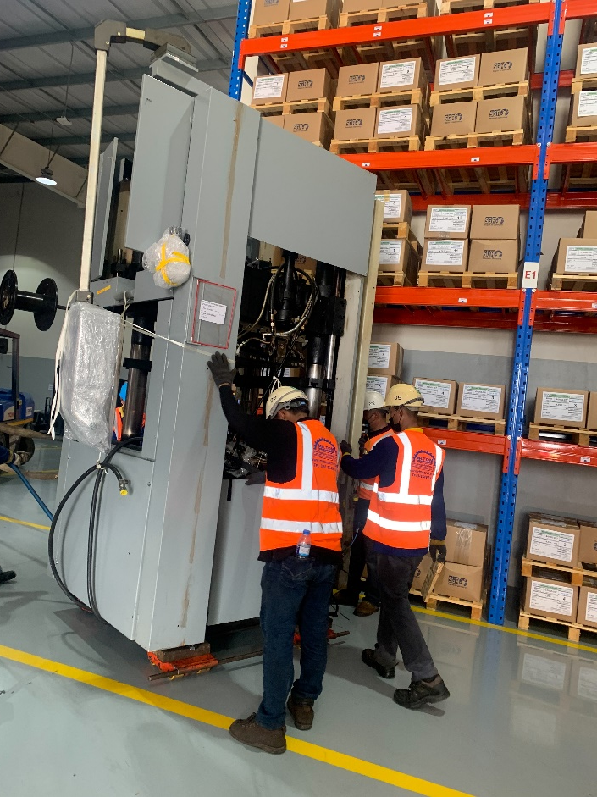
- Mr.Tom ให้บริการด้านการขนย้าย,ติดตั้ง,ซ่อมแซม,รื้อถอน,
ตีลัง-เปิดลัง เครื่องจักรทุกชนิด

Slide 8
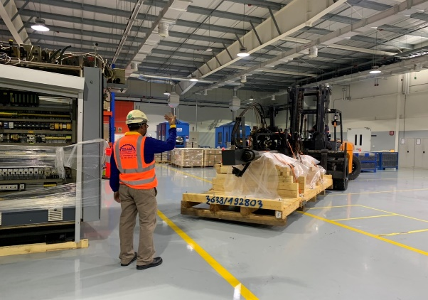
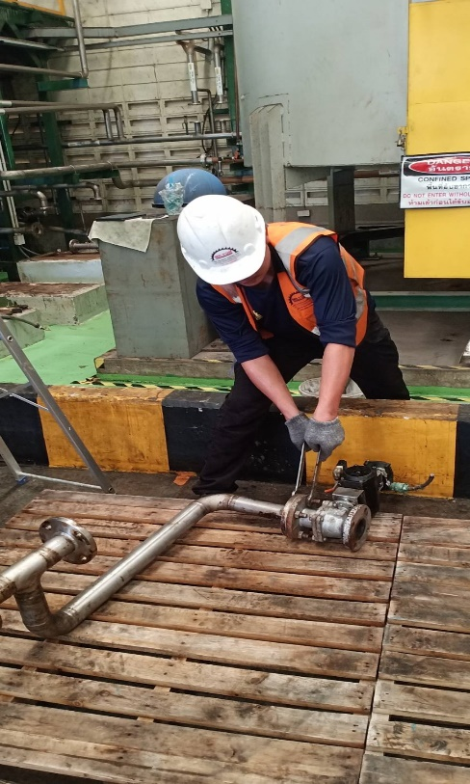
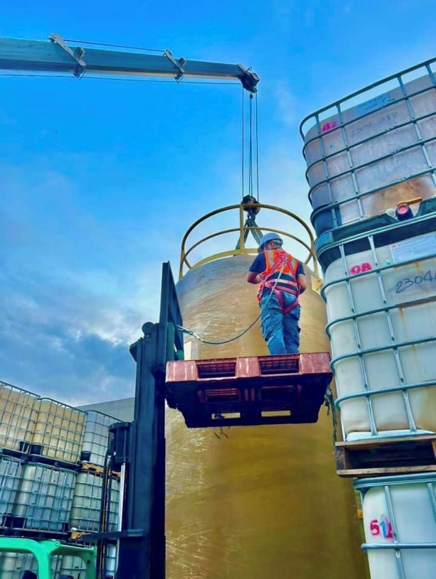

Slide 9
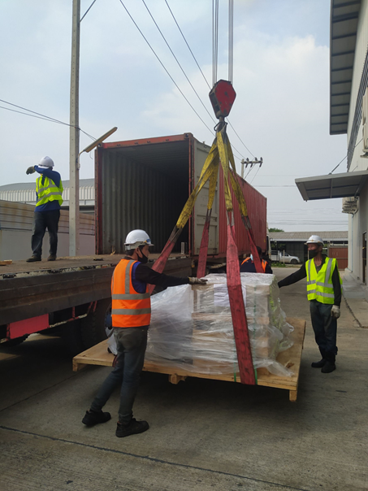
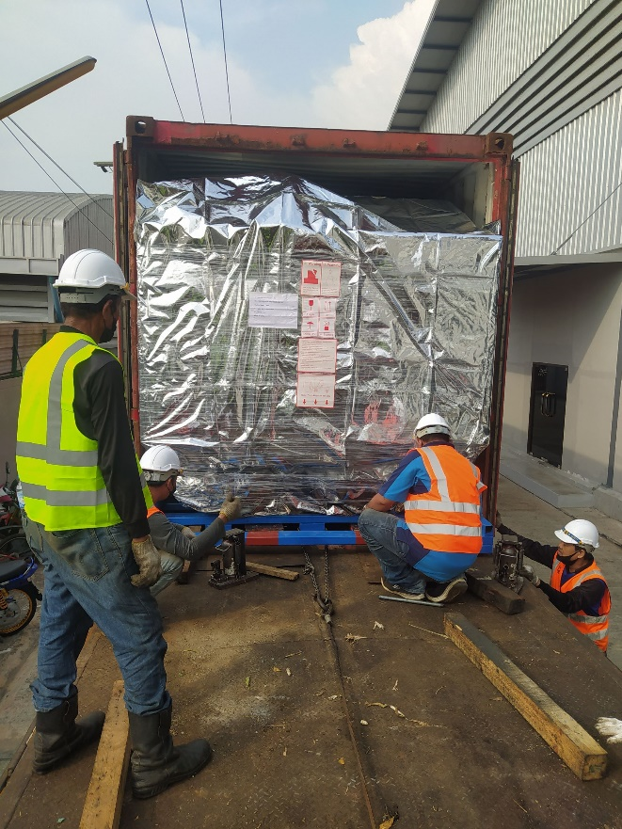
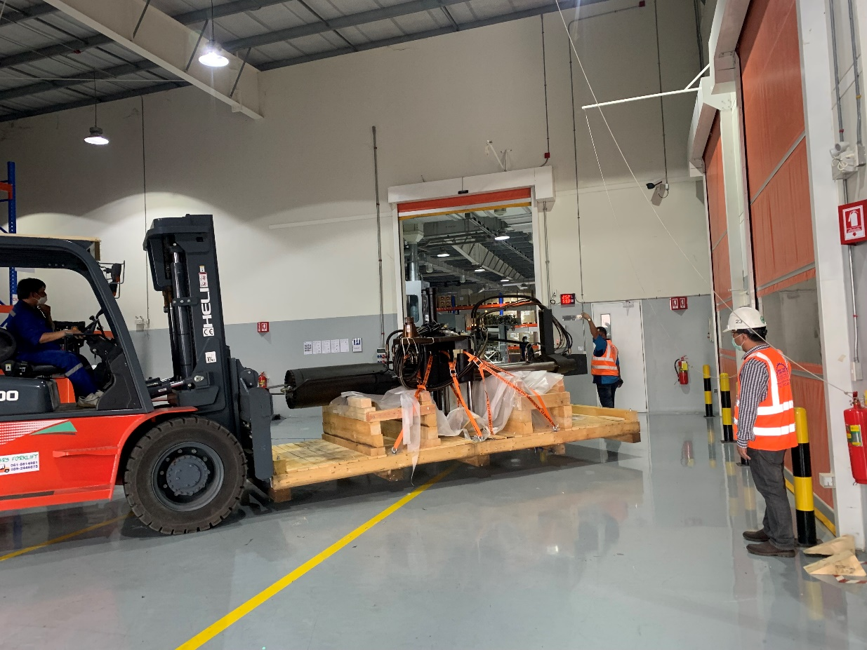

Slide 10
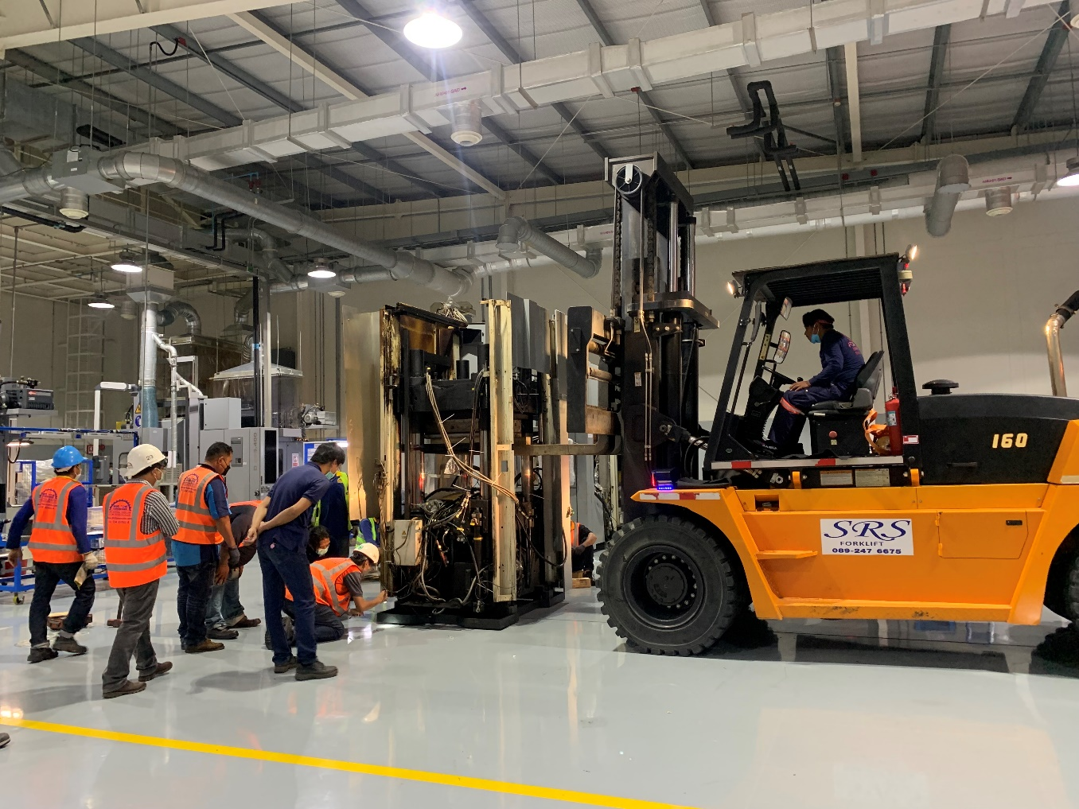
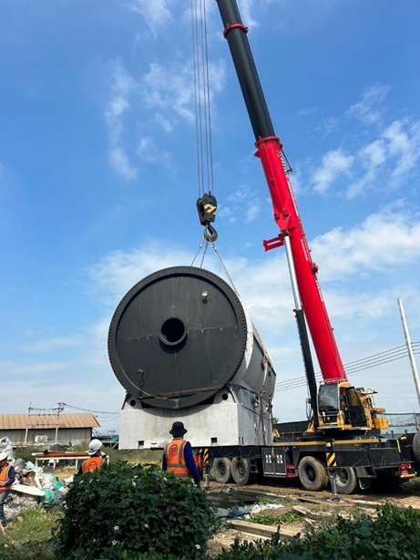
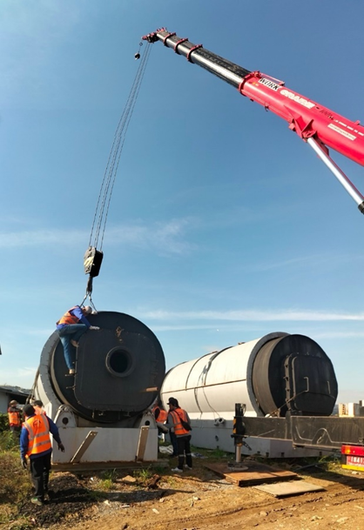
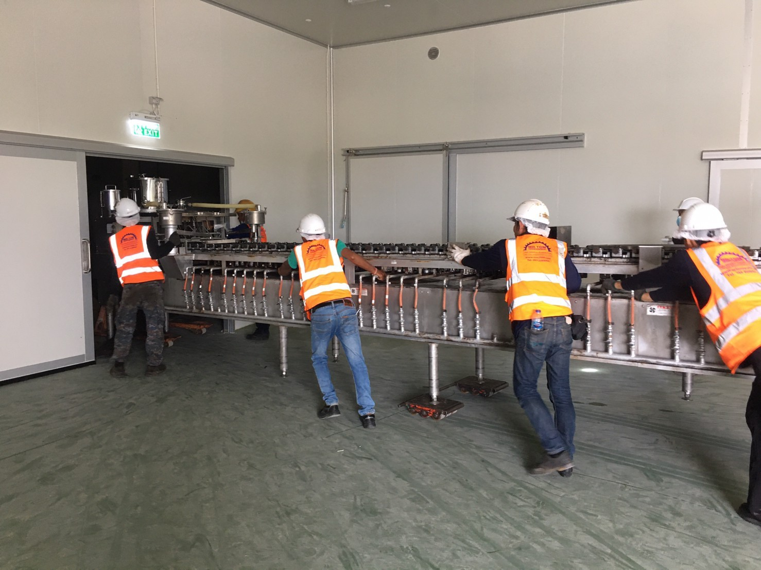
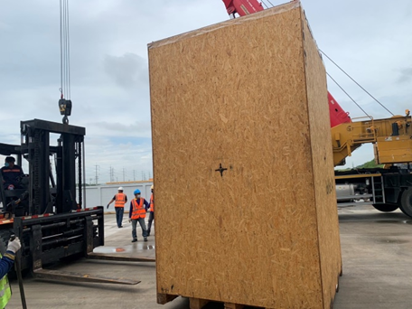

Slide 11
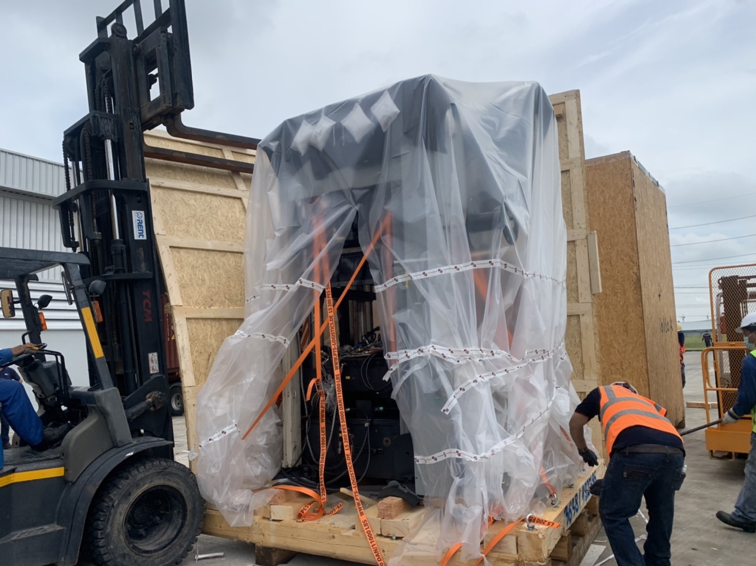
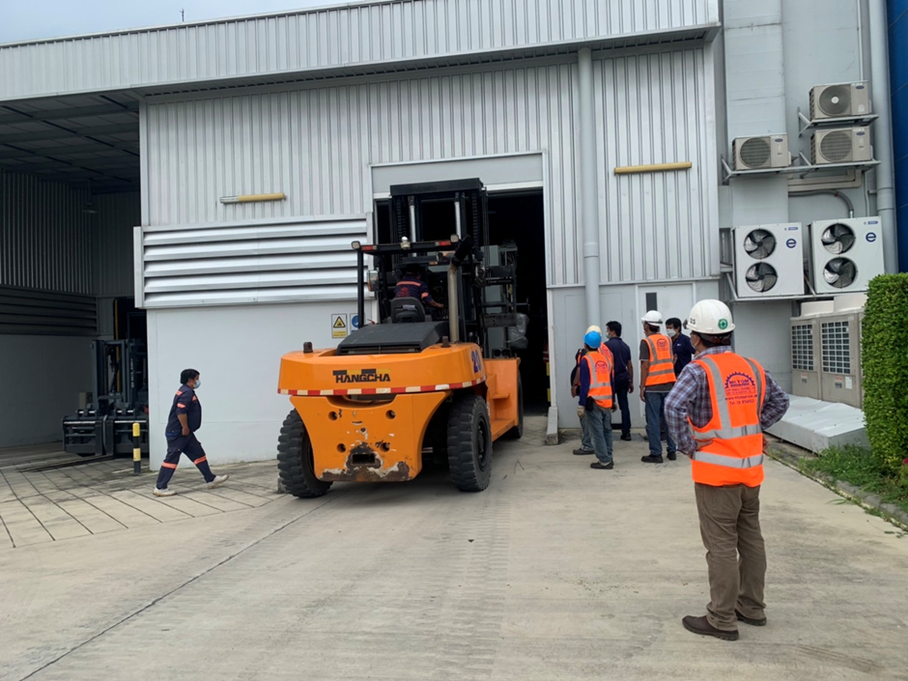
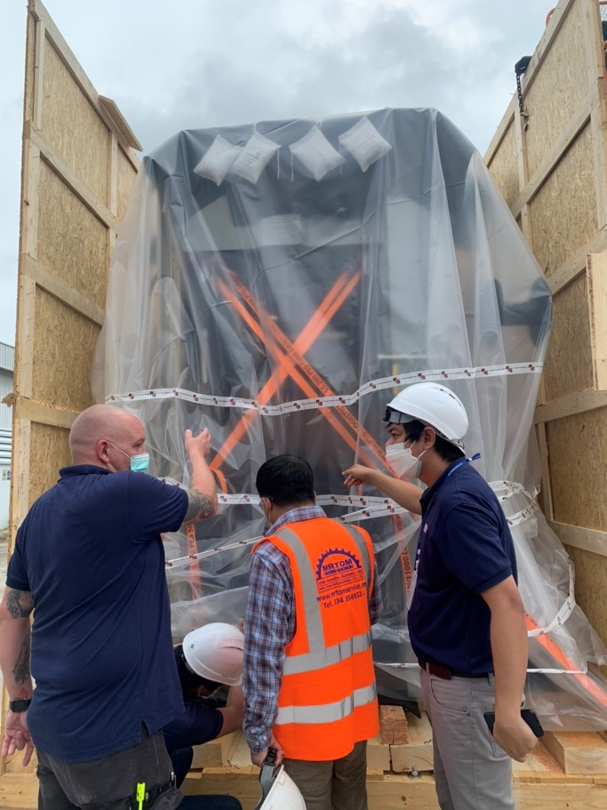
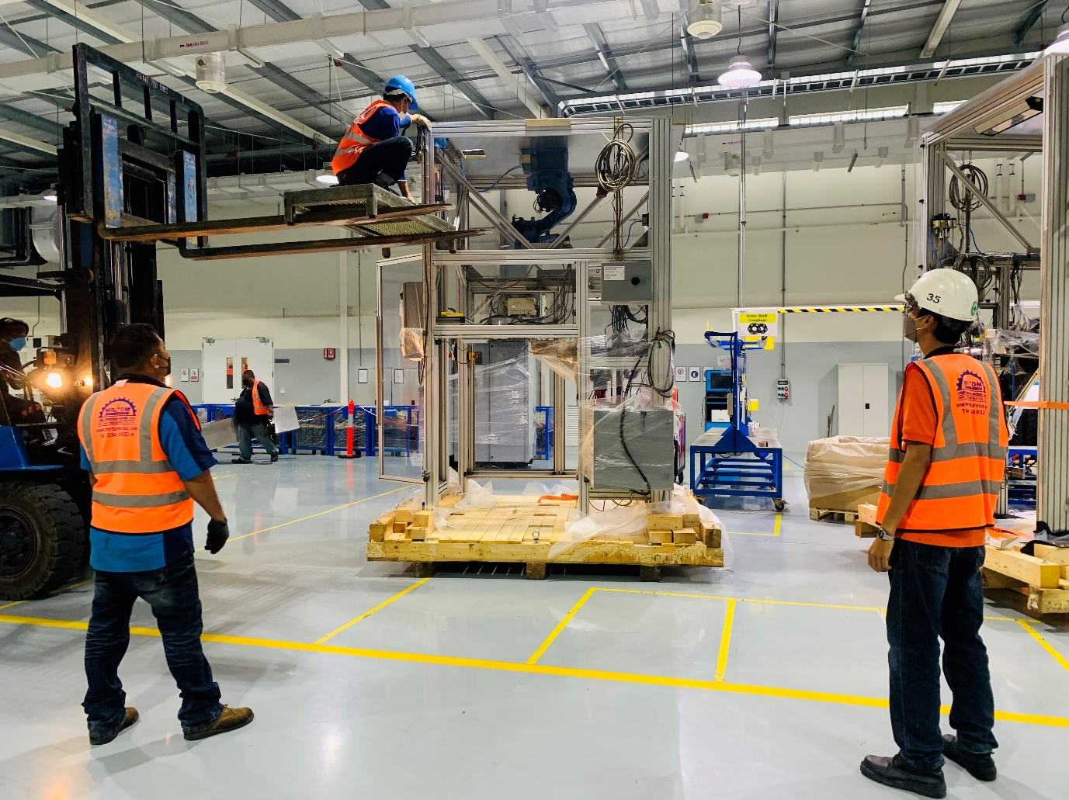
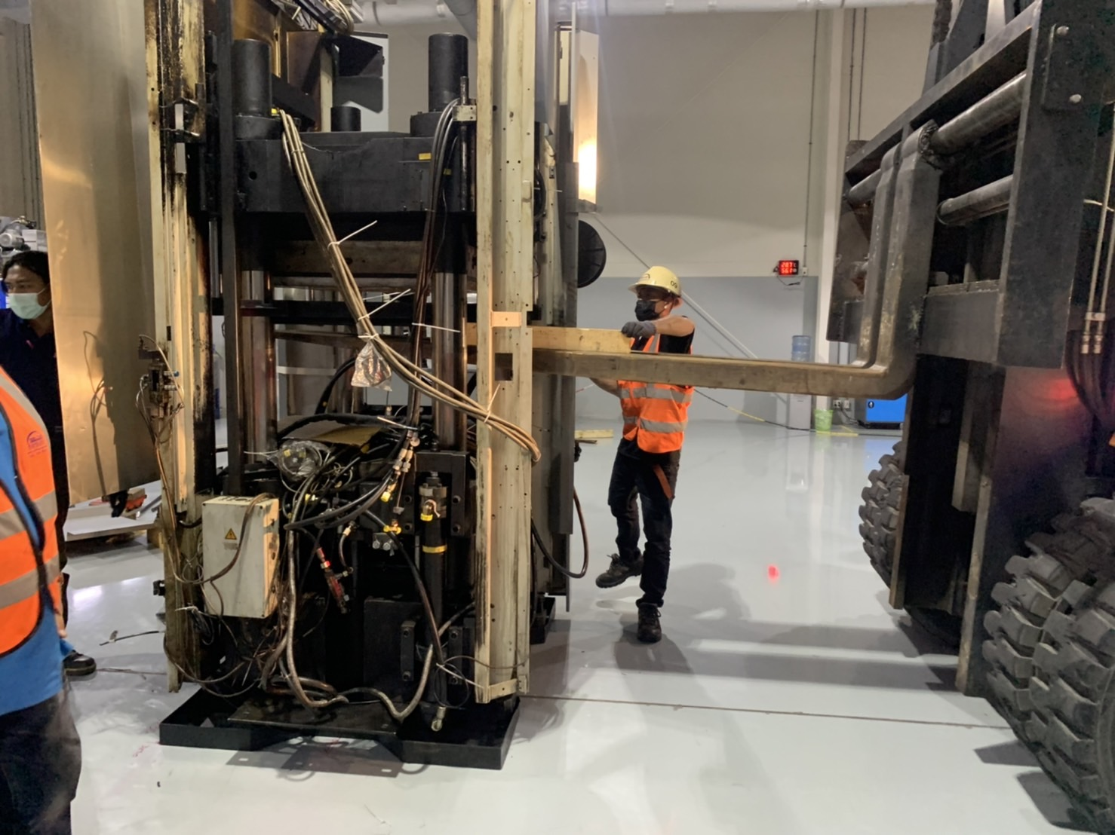

Slide 12
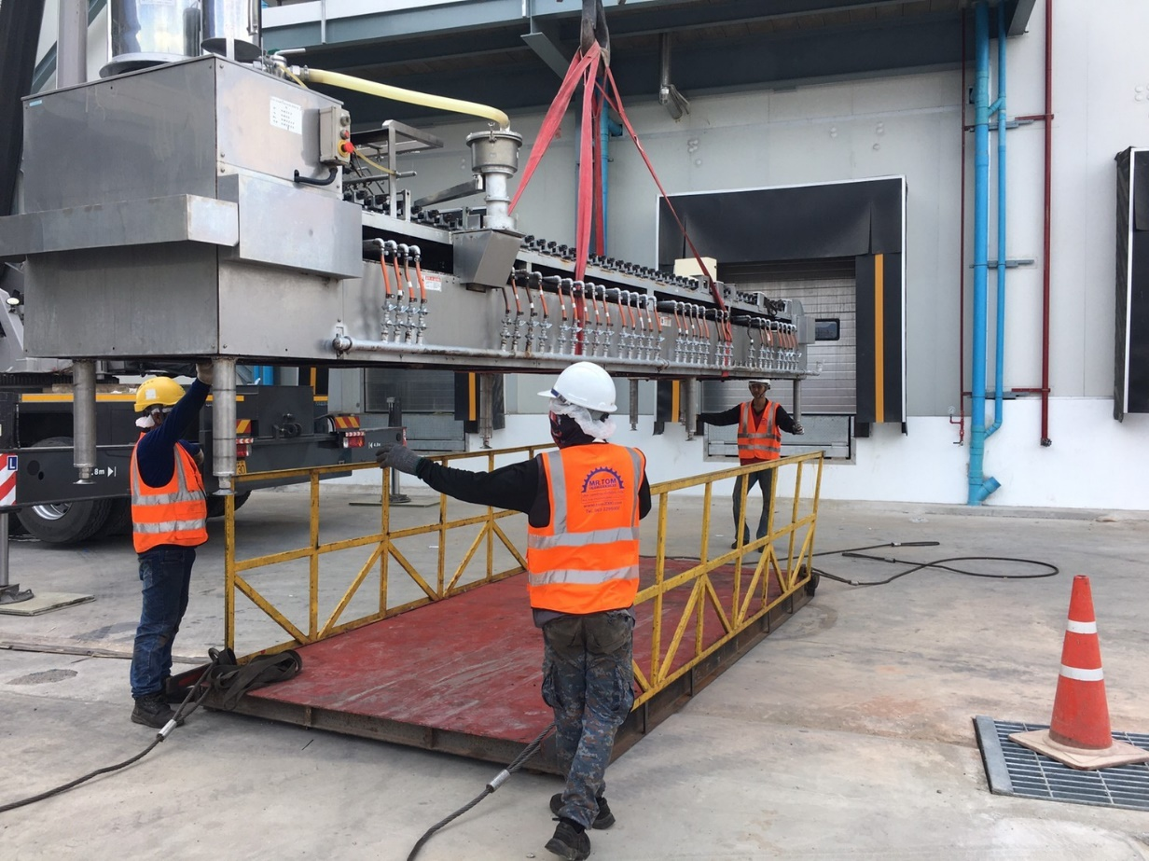
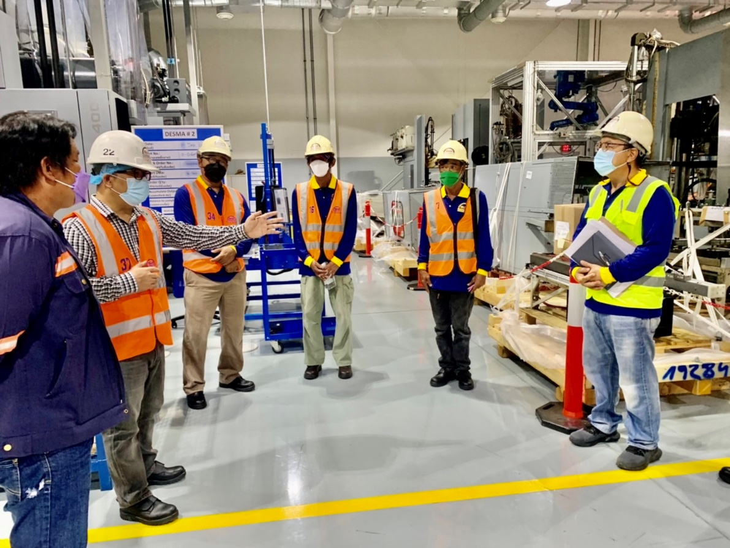
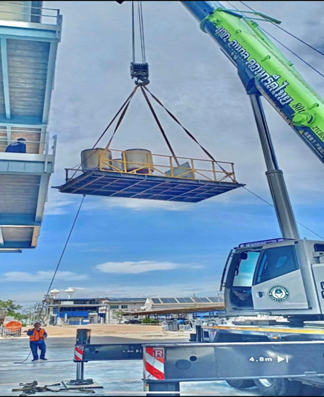
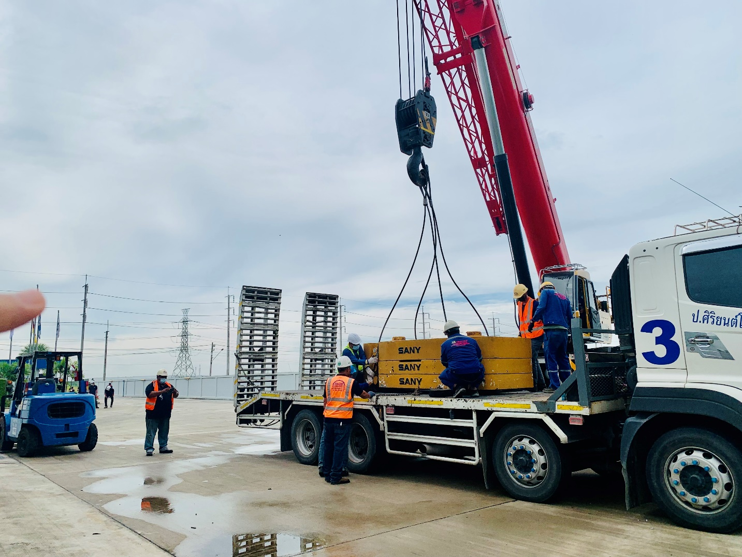

Slide 13




Thank You!
Mrtom GroupTeam
Mr.Tom Engineering
www.tom2000.com
Tel : 063-229-5000

